Slide 1

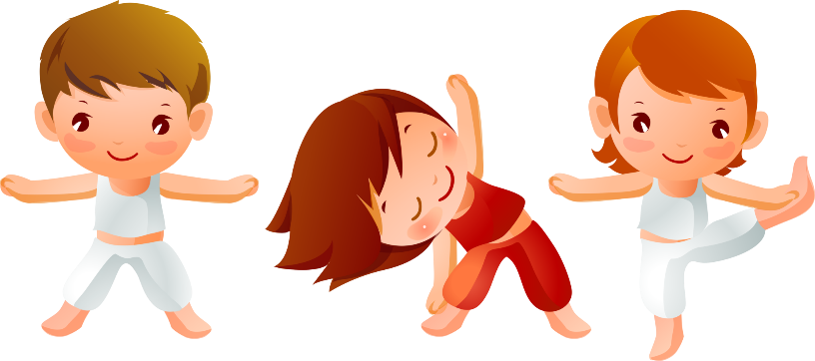
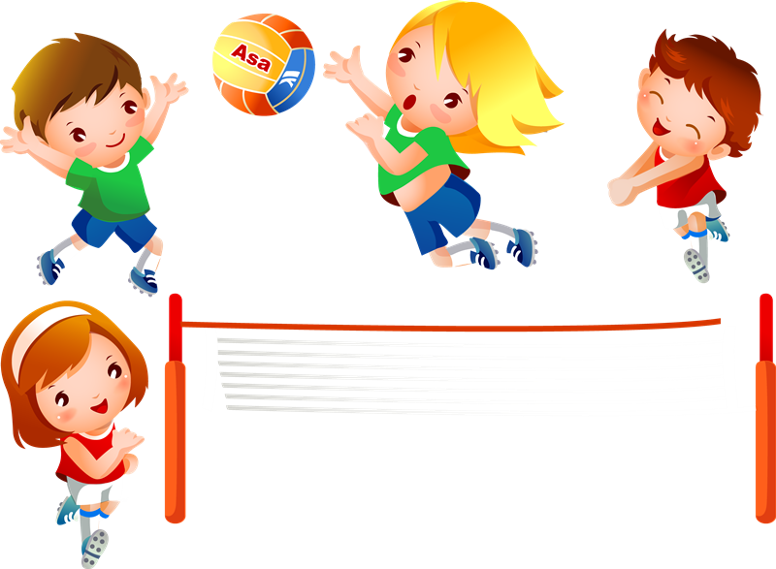

Паспорт физкультурного уголка
подготовительной группы «Жемчужинка»
Воспитатели:
Бондарева Анна Анатольевна
Муромцева Екатерина Александровна

Slide 2
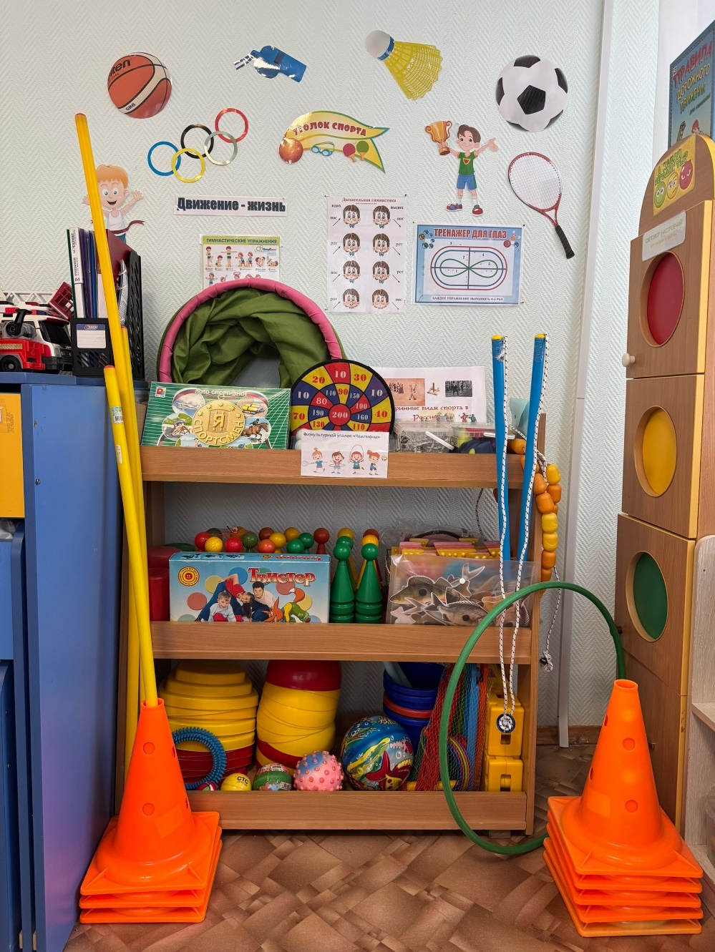
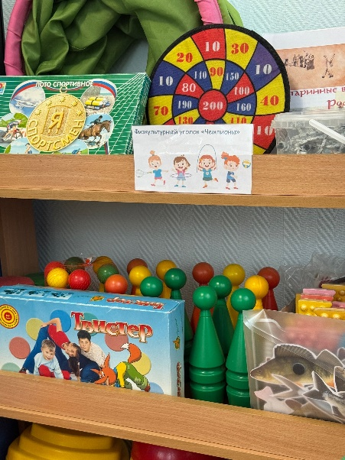
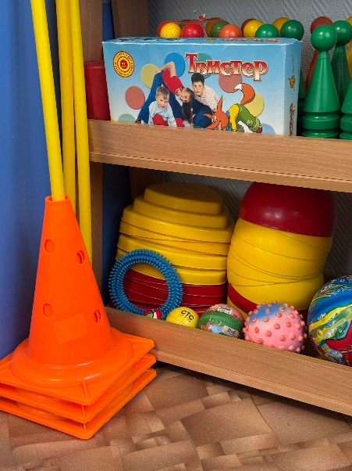
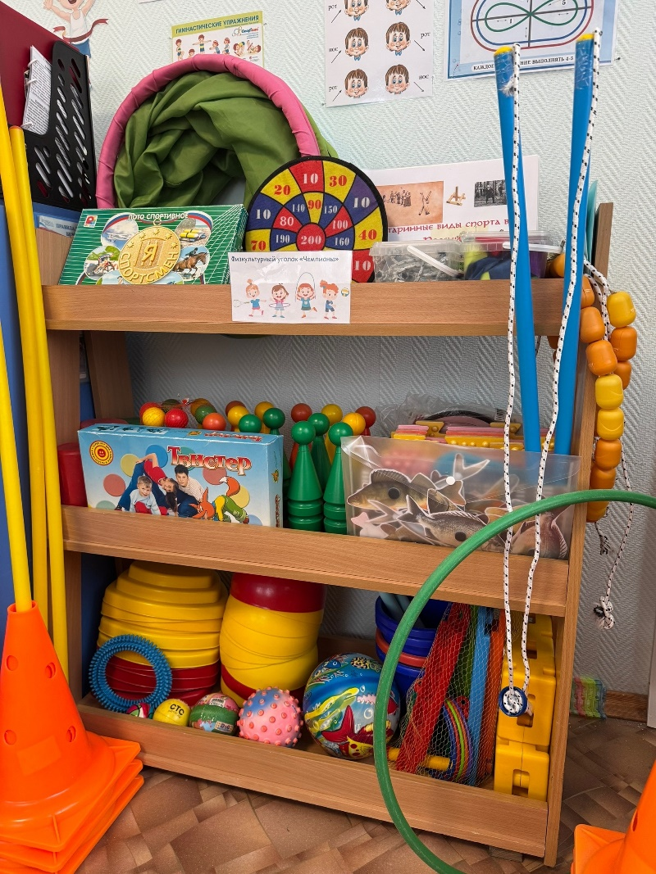
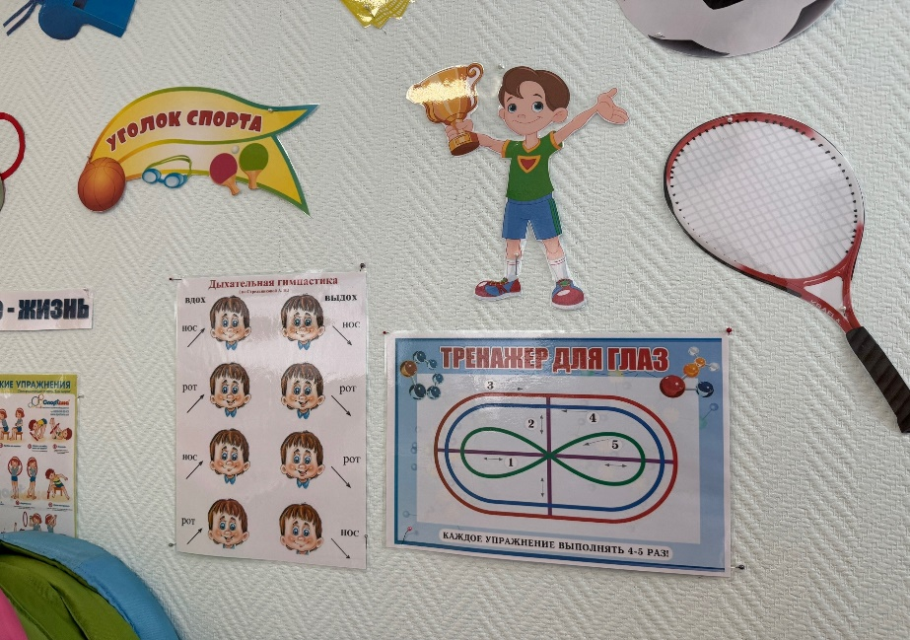

Наш спортивный уголок

Slide 3
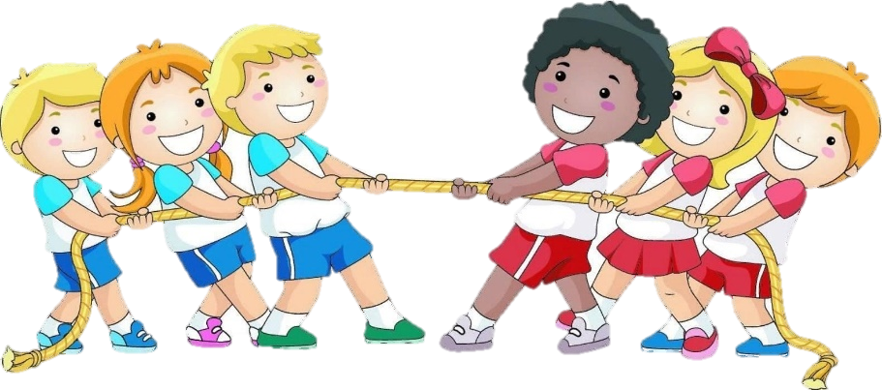
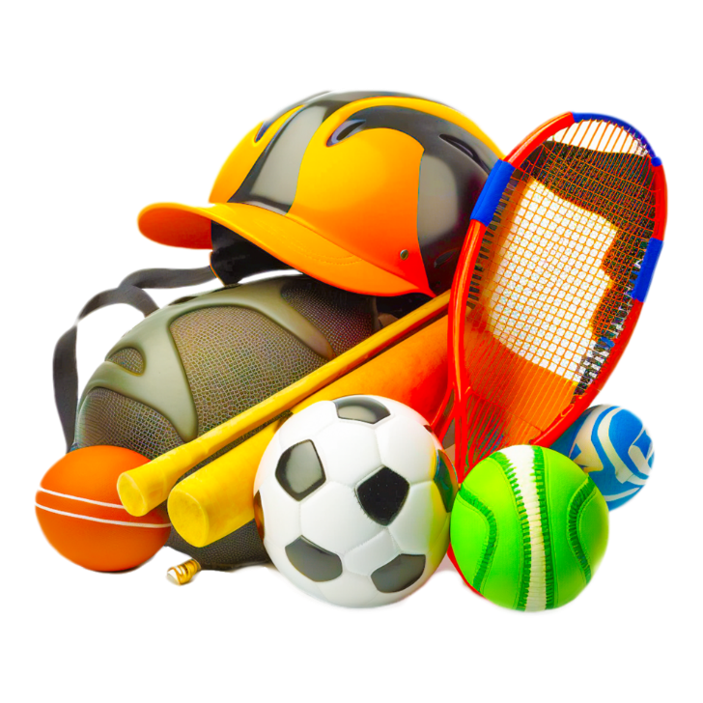
Задачи спортивного уголка в группе:
- укрепление здоровья дошкольников;
- улучшение физического и духовного развития детей;
- формирование двигательных навыков и умений;
- совершенствование знаний детей о физкультурном инвентаре и оборудовании, видах спорта, выдающихся спортсменах своей страны.
Наряду с фабричным спортивным оборудованием и инвентарем в нашем уголке находится и нестандартное оборудование, изготовленное родителями и воспитателями.
Нестандартный инвентарь, сделанный своими руками – это всегда дополнительный стимул физкультурно-оздоровительной работы, стоит только проявить немного фантазии.

Slide 4
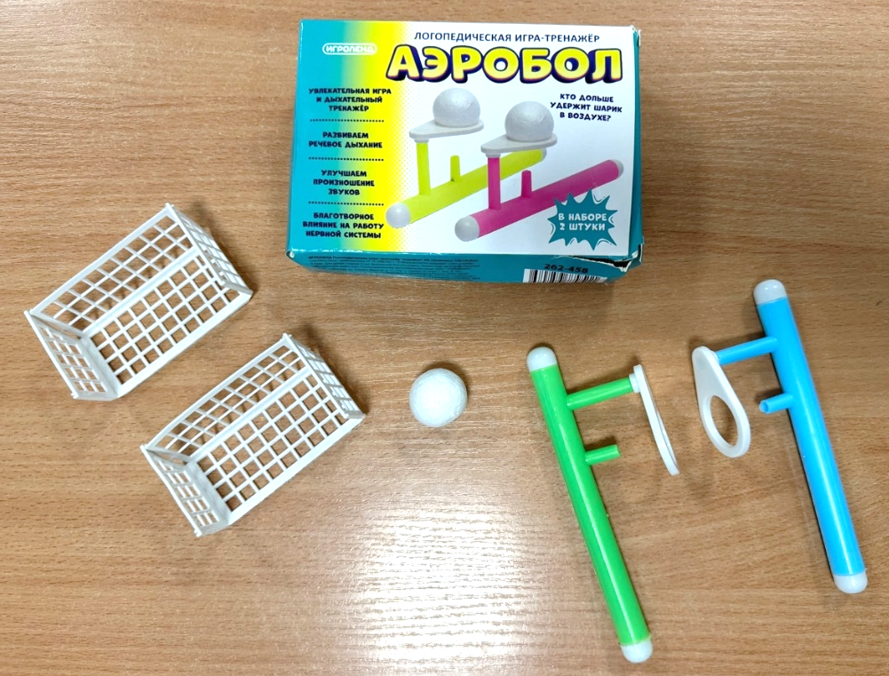
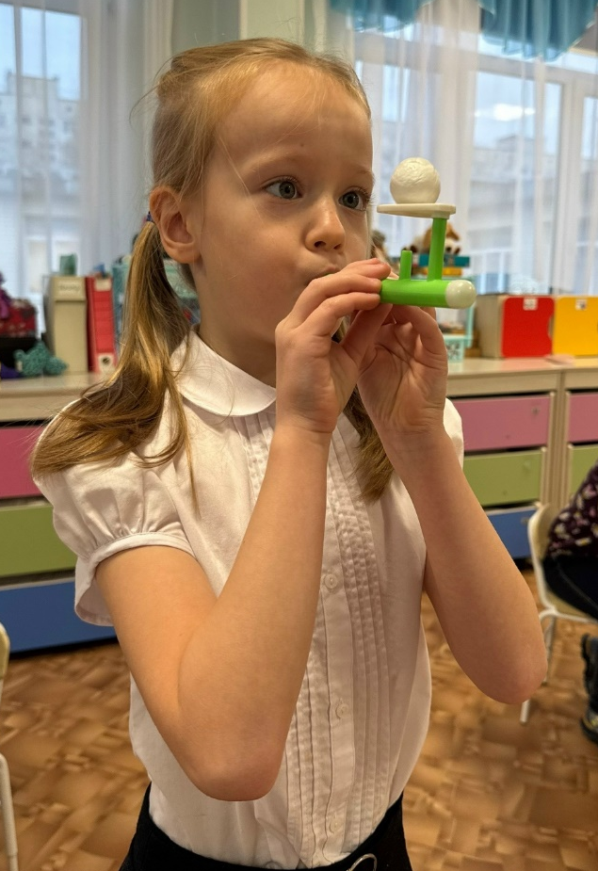
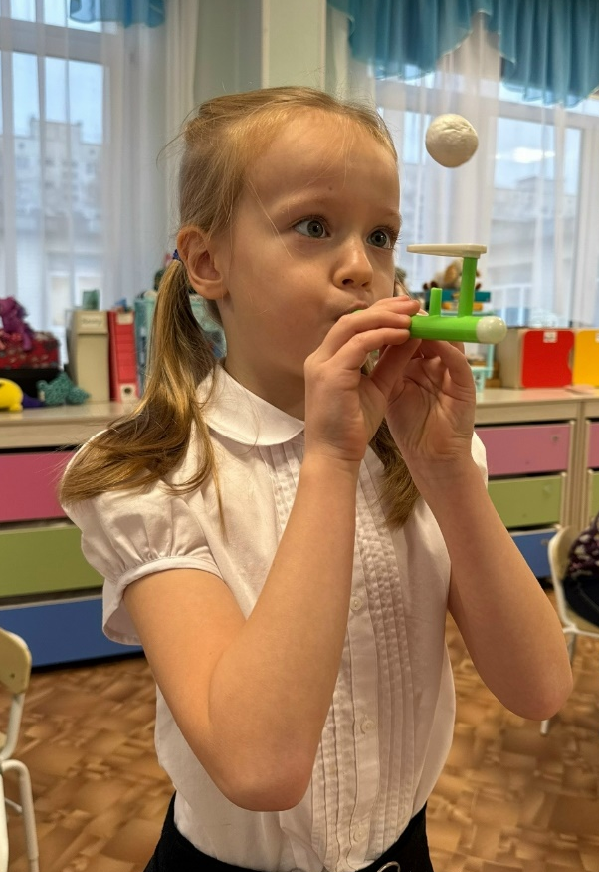
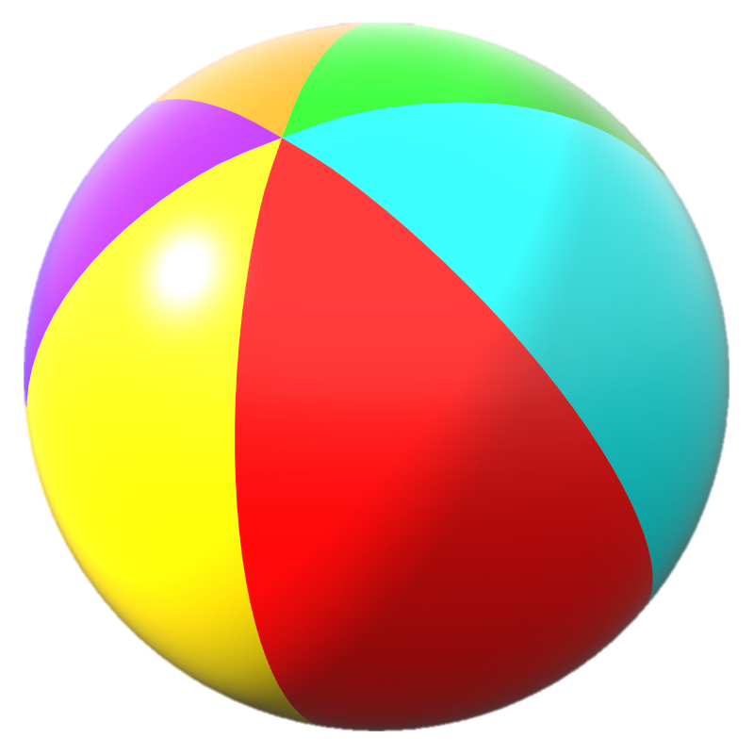

Игра «Аэробол»
- Используется как дыхательный тренажер;
- способствует развитию речевого дыхания;
- благотворно влияет на работу нервной системы;
- укрепляет дыхательную систему организма.

Slide 5

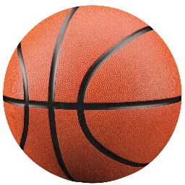
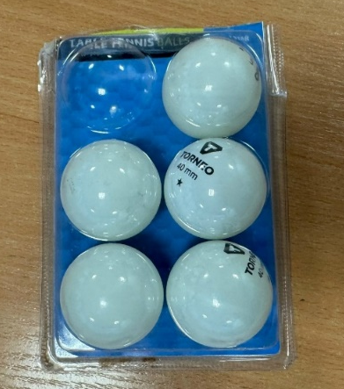
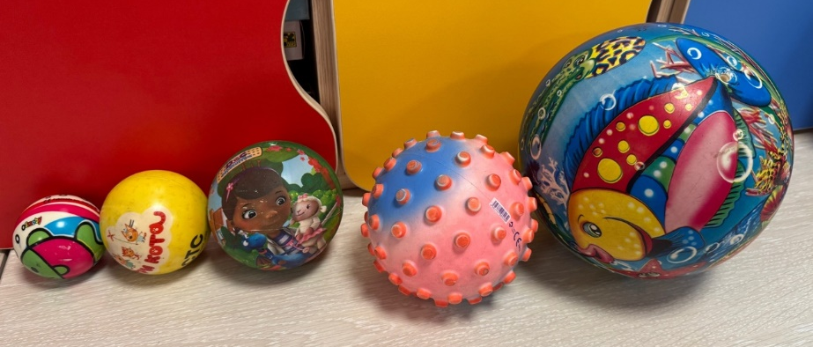
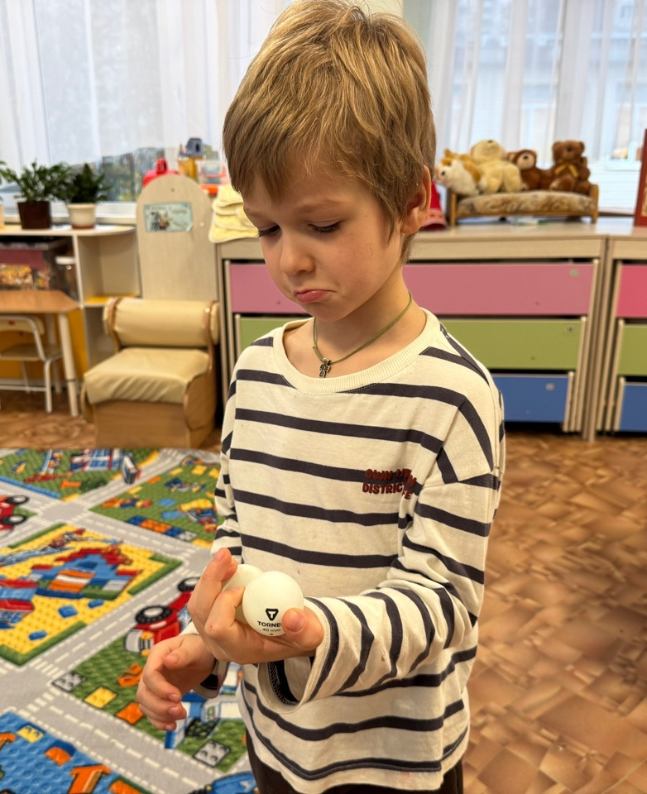
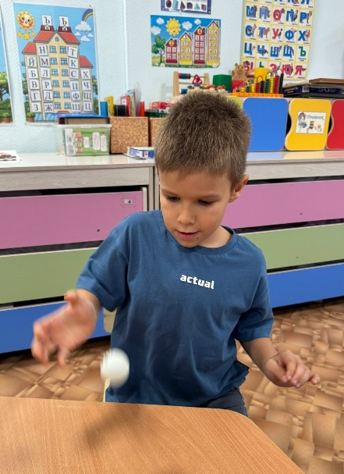

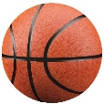

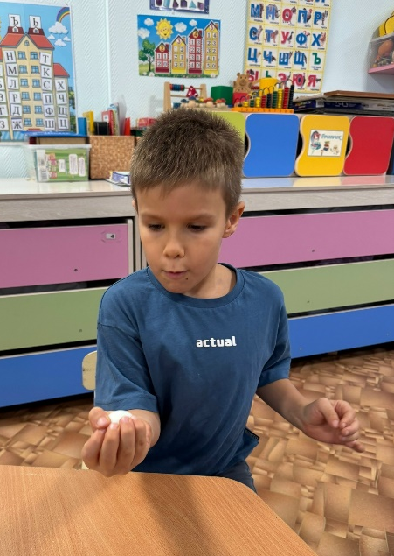
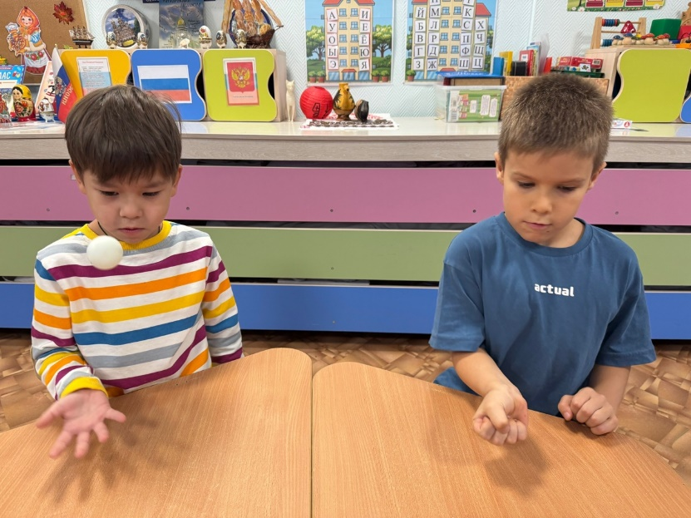
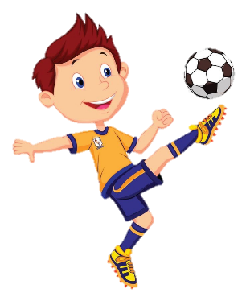
Спортивные мячи разных размеров
- Спортивные игры с мячом;
- Игровые упражнения для развития координации движений, ловкости рук, мелкой моторики.
Такие игры развивают такие качества, как сила, выносливость, ловкость и быстрота движений.

Slide 6
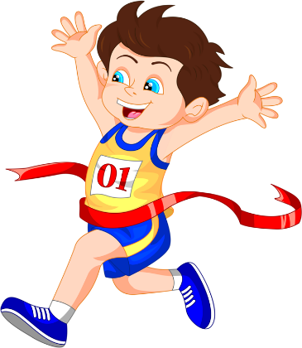
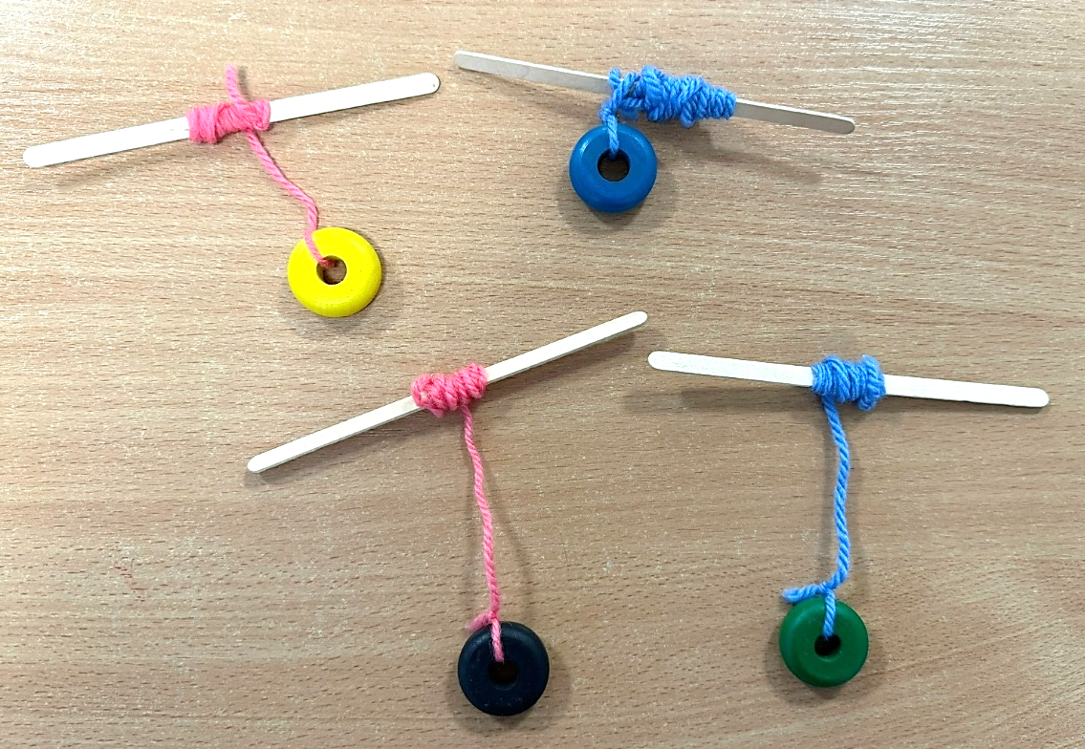
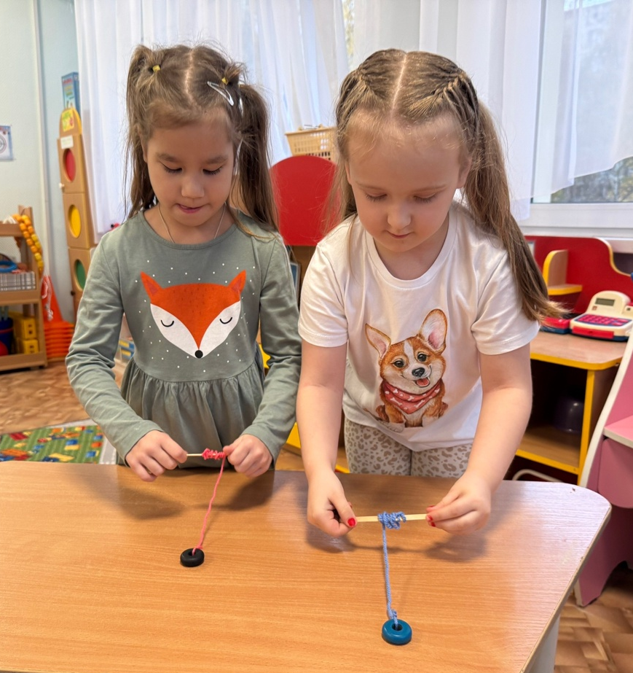
Игра «Раз, два, три – крути!»
Игра способствует развитию мелкой моторики рук;
Улучшает координацию движений ребенка;
Развивает соревновательный интерес.

Slide 7

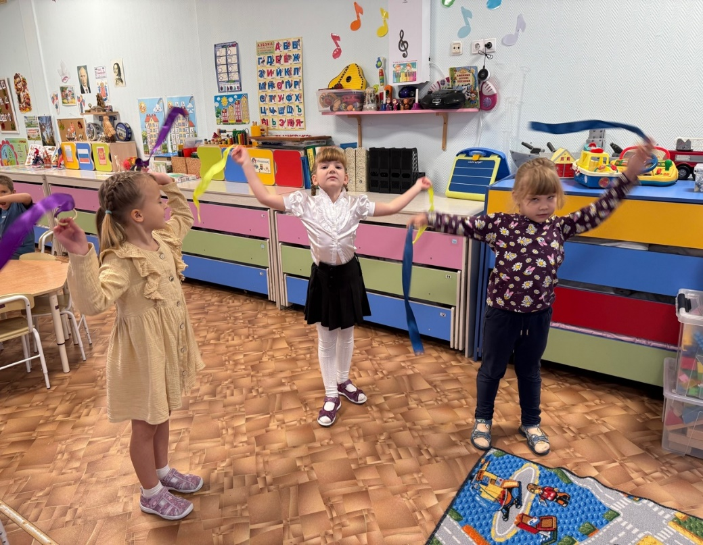
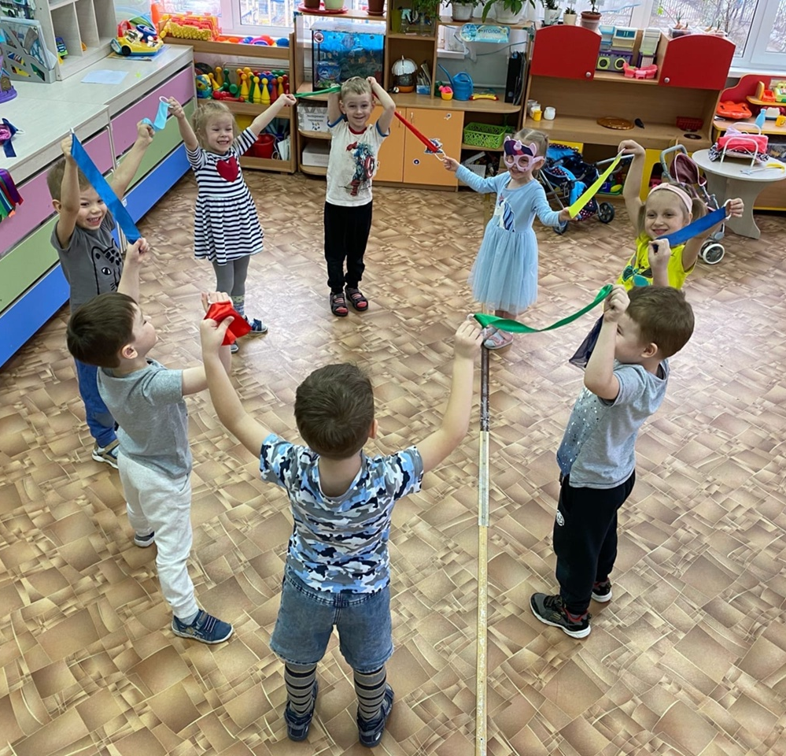
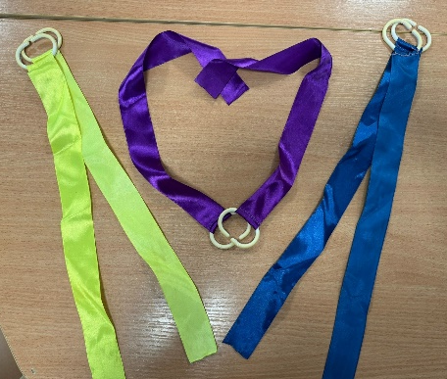
Подвижные игры с лентами («Кто первый», «Рука в руке», «Смена мест»)
Игры с лентами позволяют развить у детей умение действовать по сигналу, используя ленты определенного цвета, выполняя действия ведущего.
Также ленты помогаю развить у детей чувство такта при танцевальных играх под музыку.

Slide 8
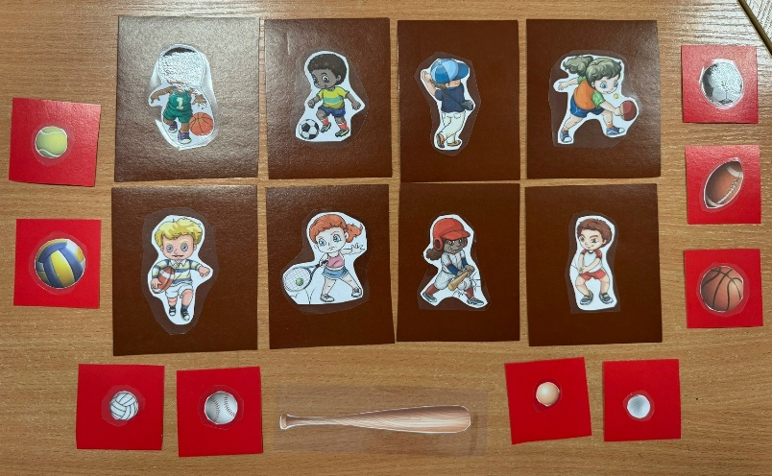
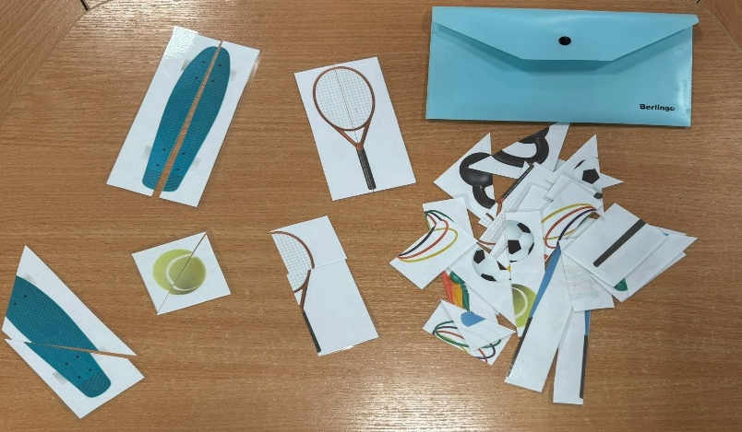
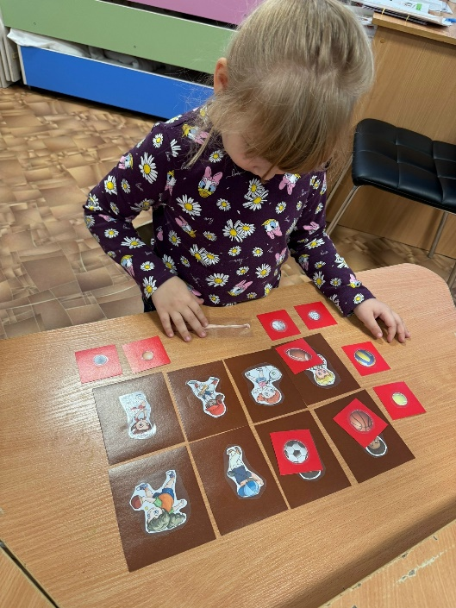
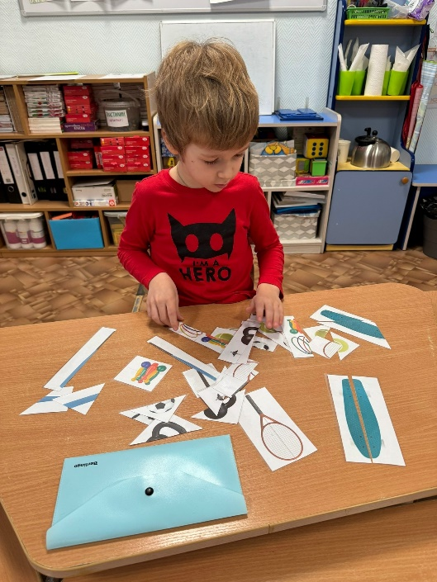
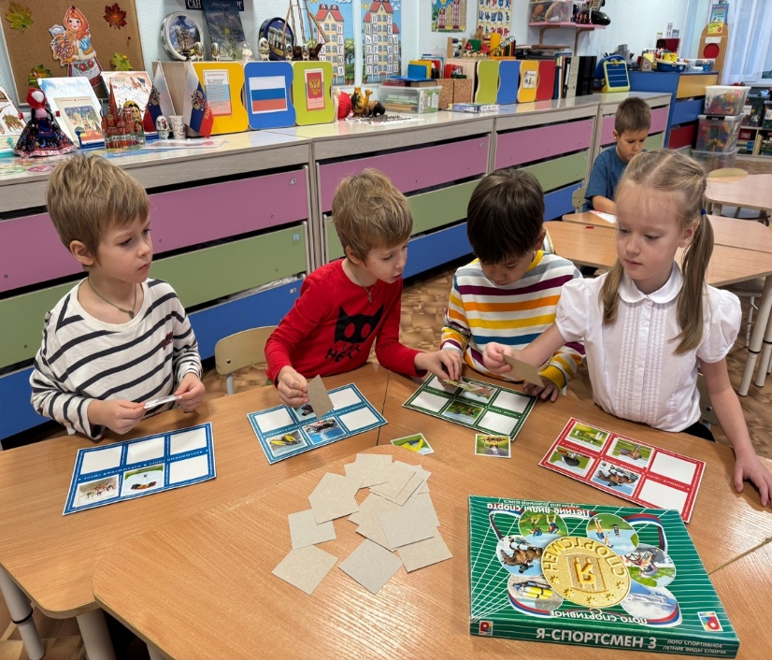
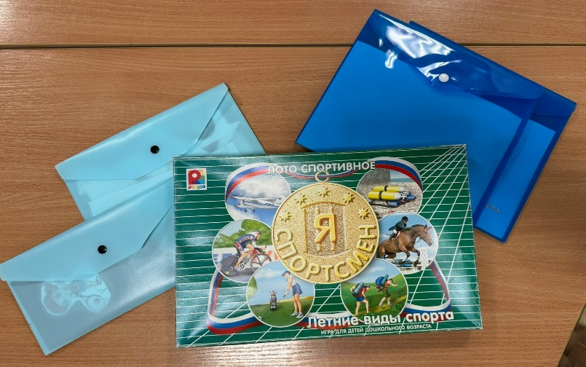
Д/и карточки «Спортивное лото», «Подбери мяч», «Собери спортивный инвентарь», «Повтори за человечком» и т.д.
Настольные игры способствуют расширению кругозора и знаний детей о спорте, развивают сообразительность и активизируют мышление.

Slide 9
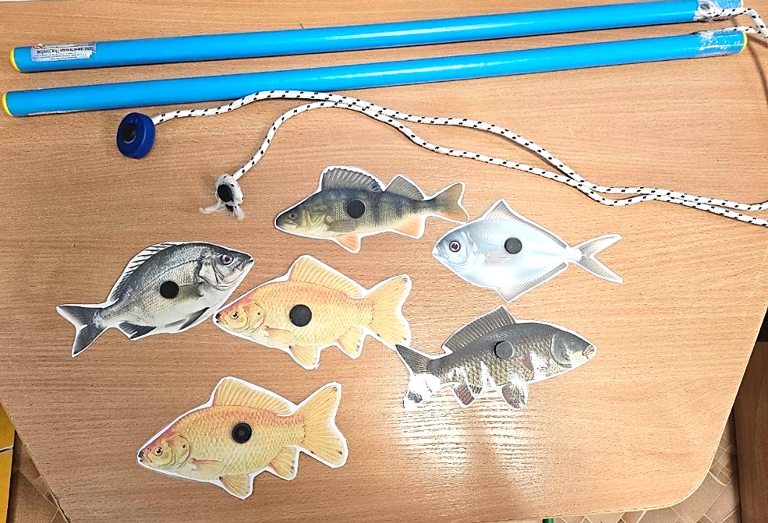
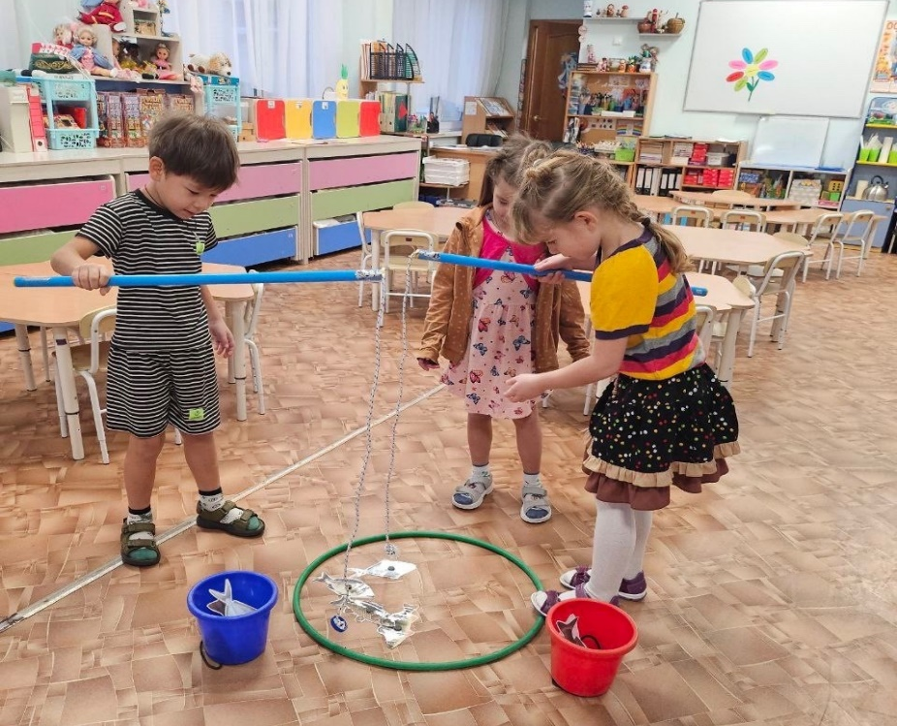
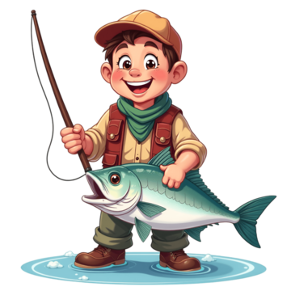
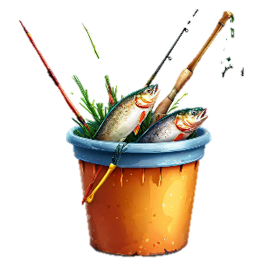
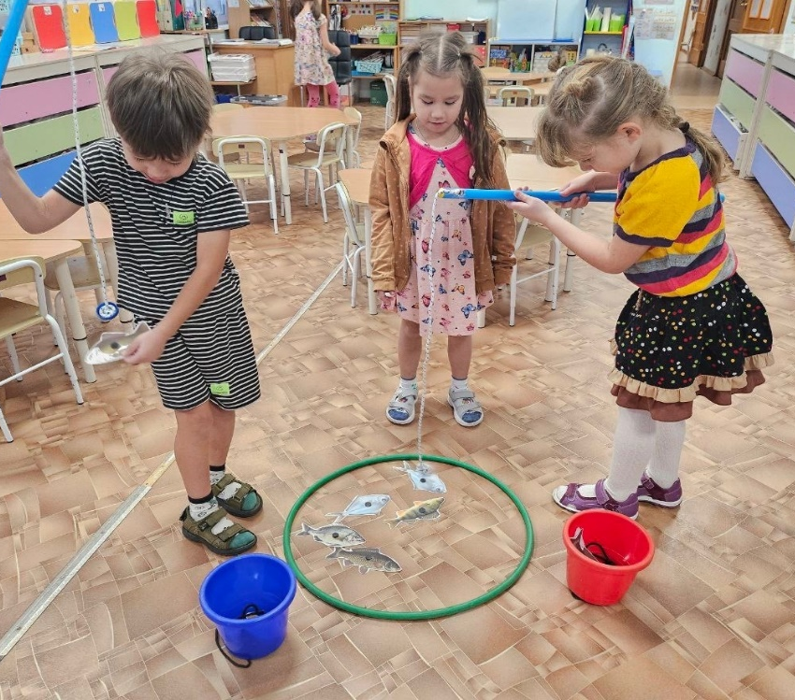
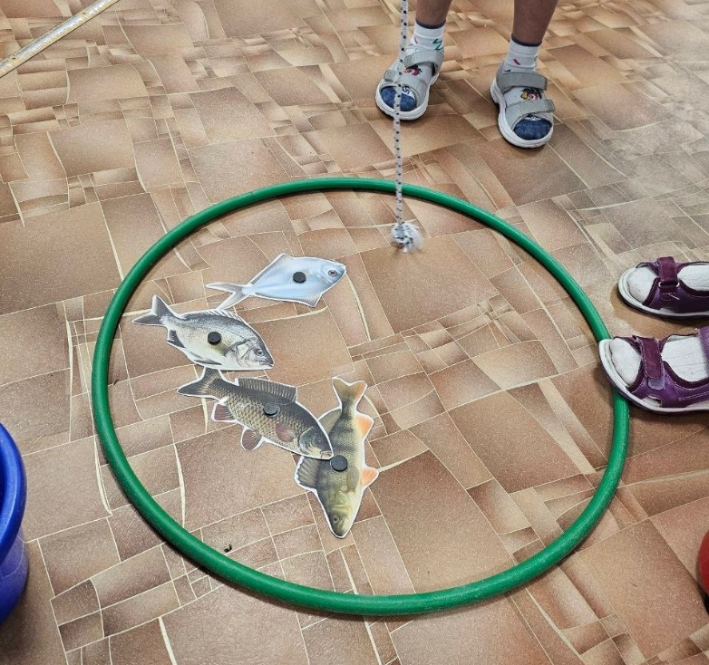
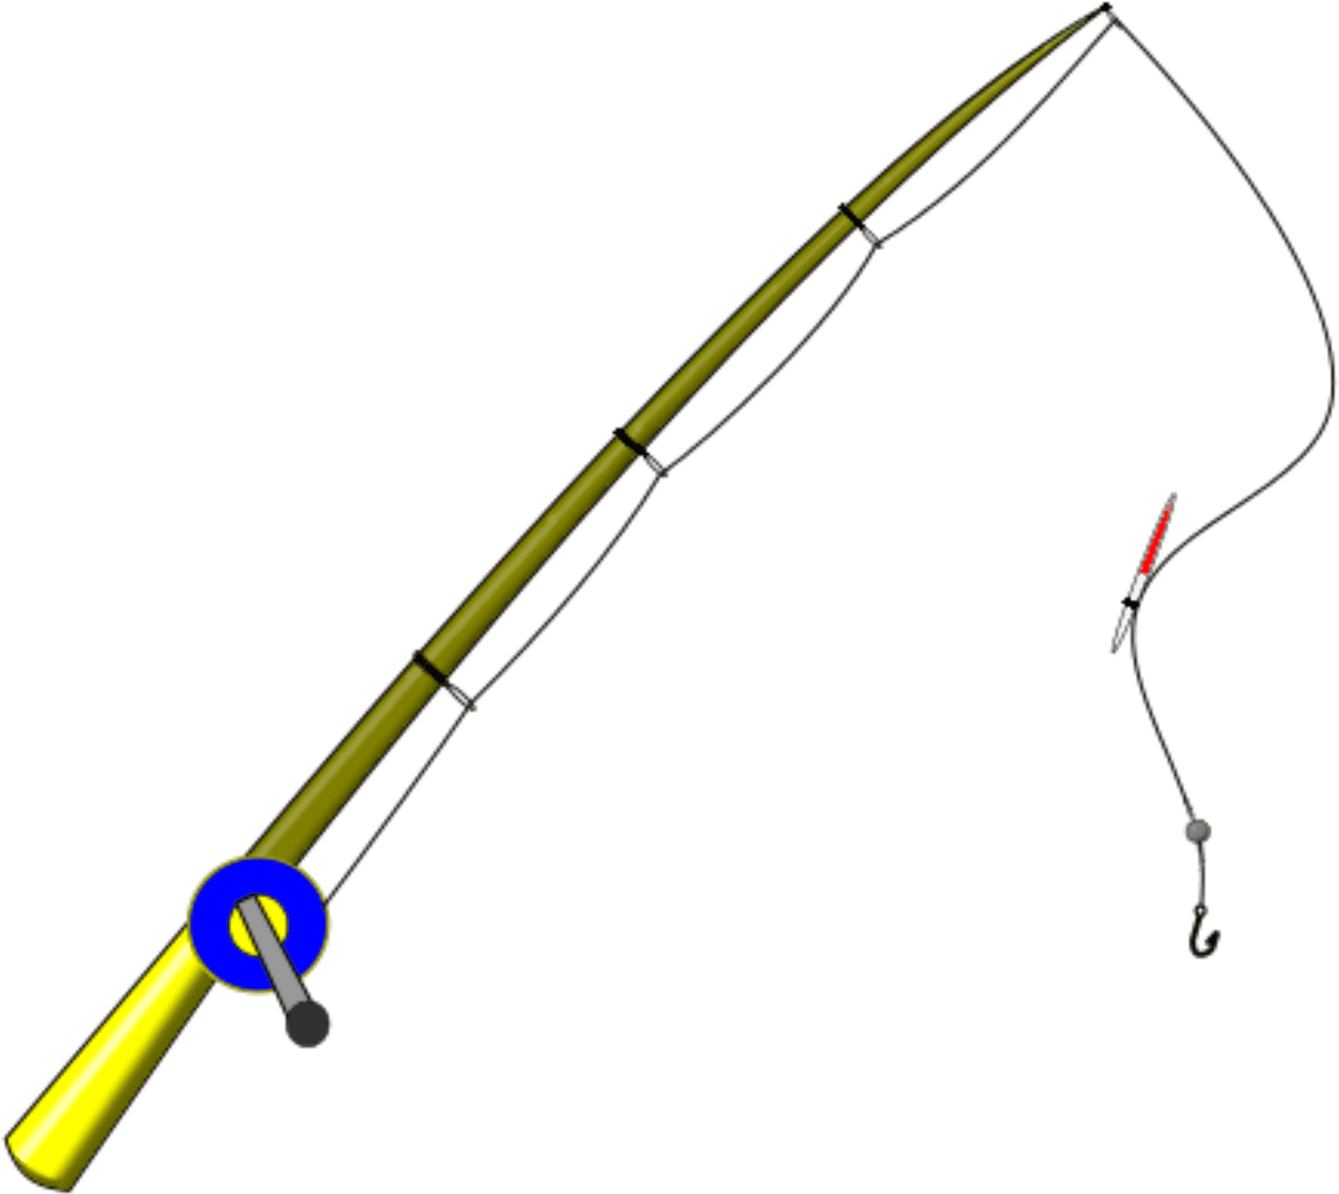
Игра «Рыбалка»
Игра позволяет формировать умение выполнять действия быстро и четко. А также способствует развитию у детей хорошей ориентации в пространстве.

Slide 10


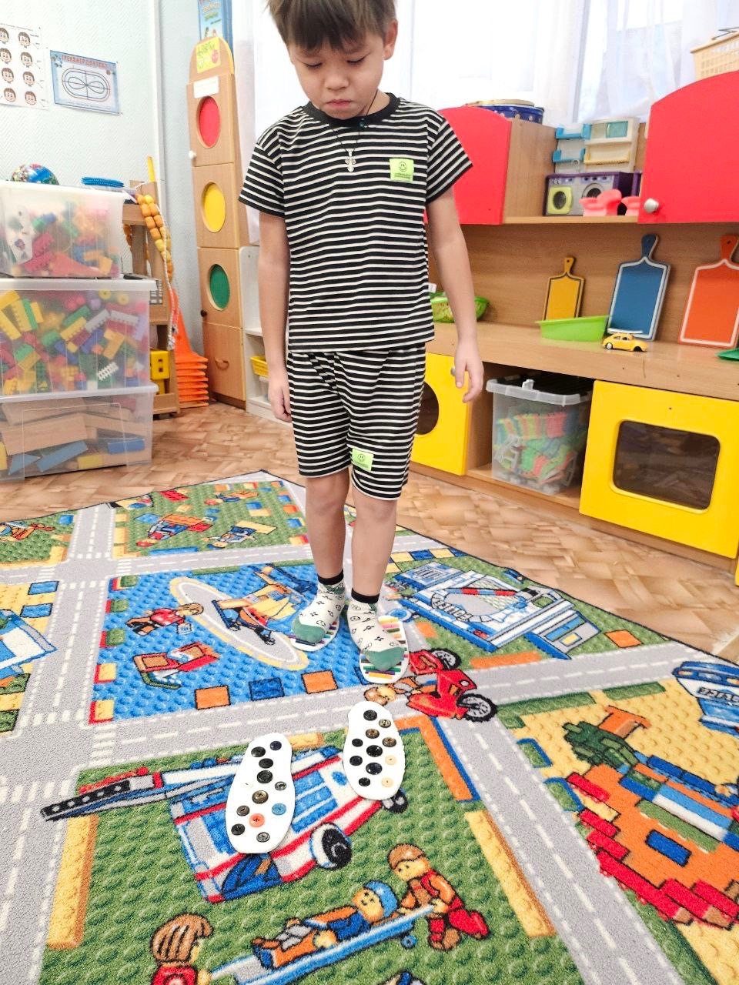
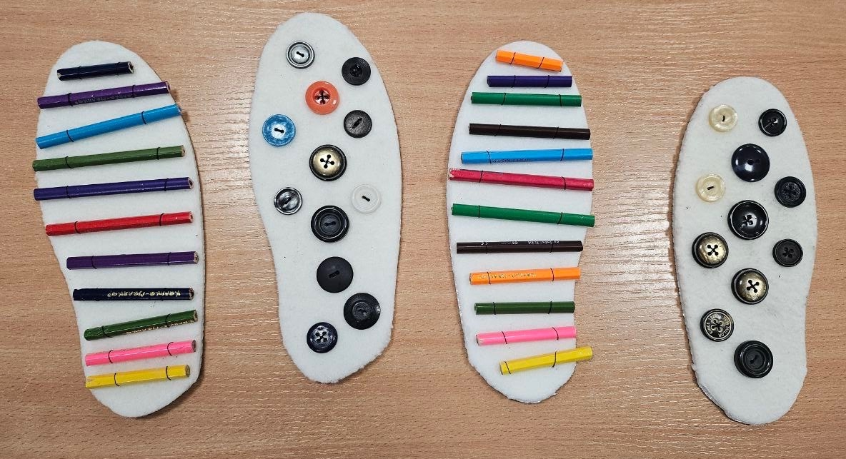
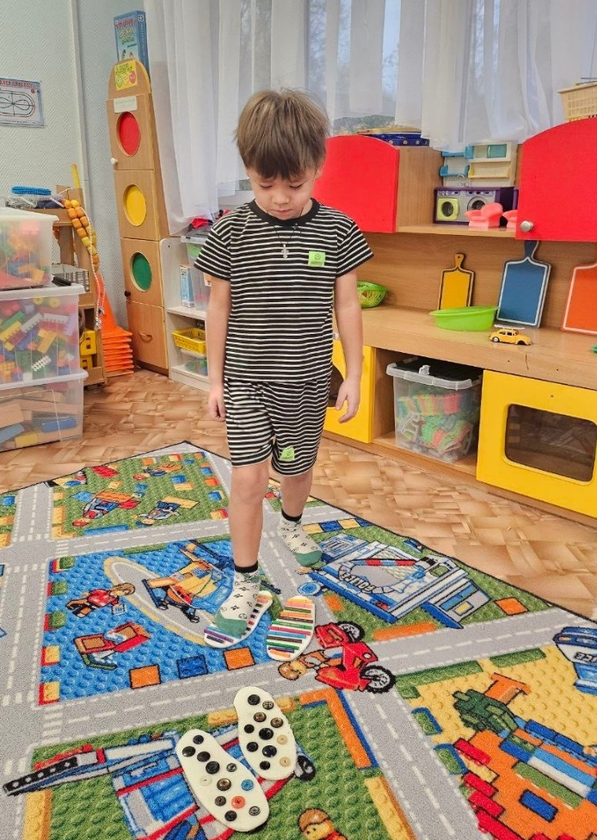

Массажные коврики и следы
- Ходьба по коврикам помогает развивать координацию движений, баланс и уверенность в своих действиях;
- улучшают кровообращение, укрепляют мышцы ног;
- ходьба по коврикам с различными массажными элементами помогает детям расслабиться и снять напряжение.

Slide 11
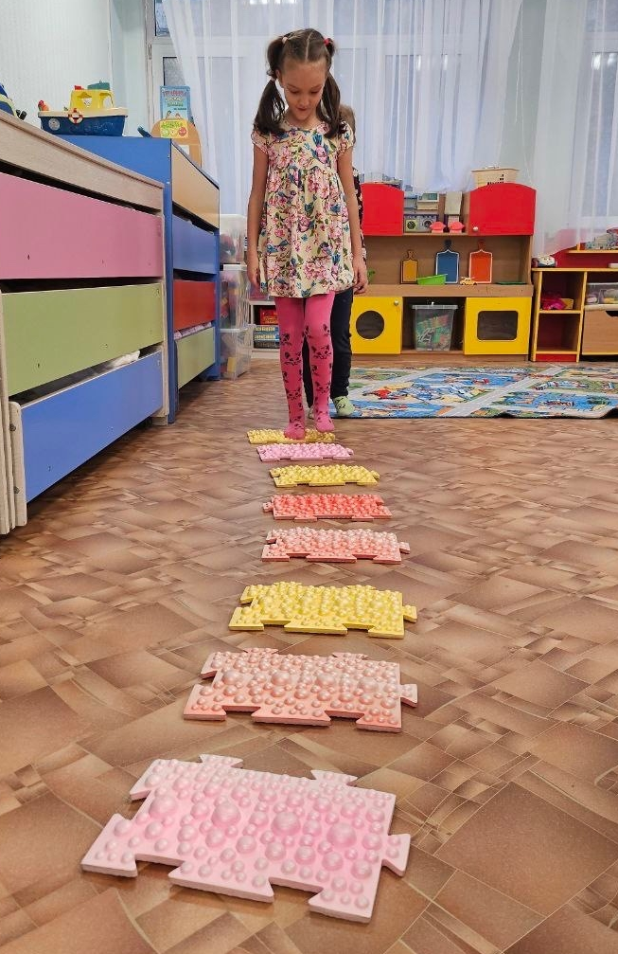
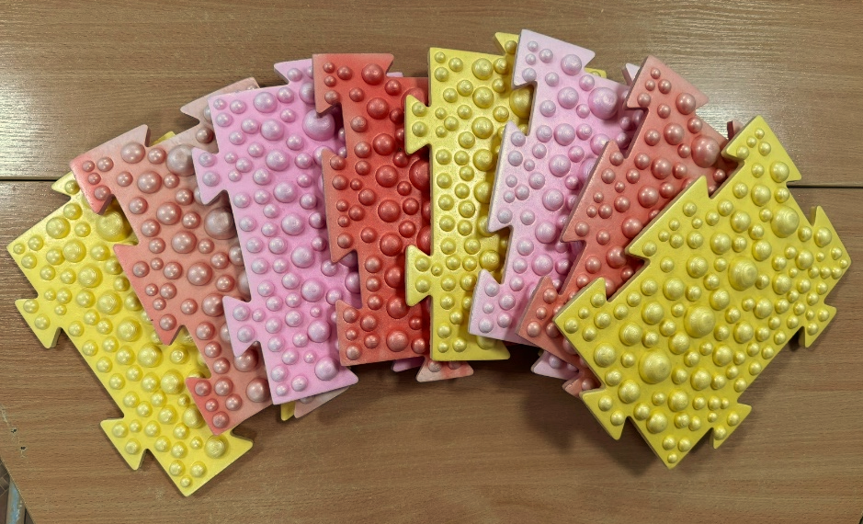
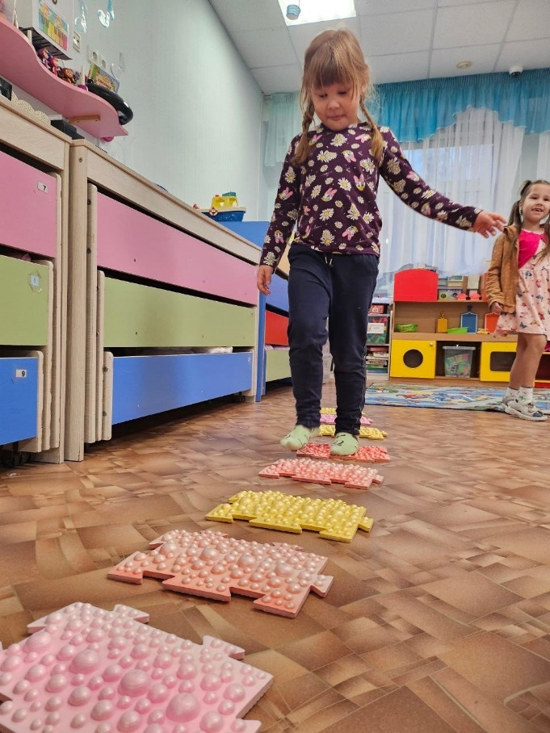

Ходьба по массажным коврикам — это простое, но эффективное занятие, которое приносит много пользы детям.
Оно не только развивает физические навыки, но и создает положительное настроение во время игры.

Slide 12

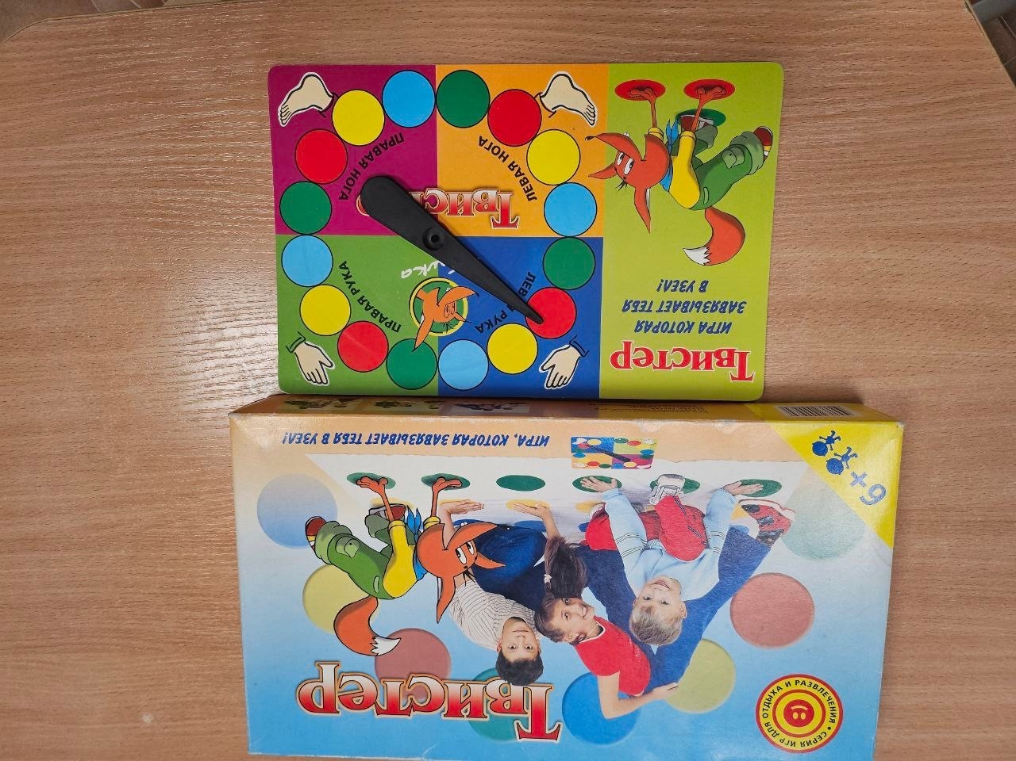
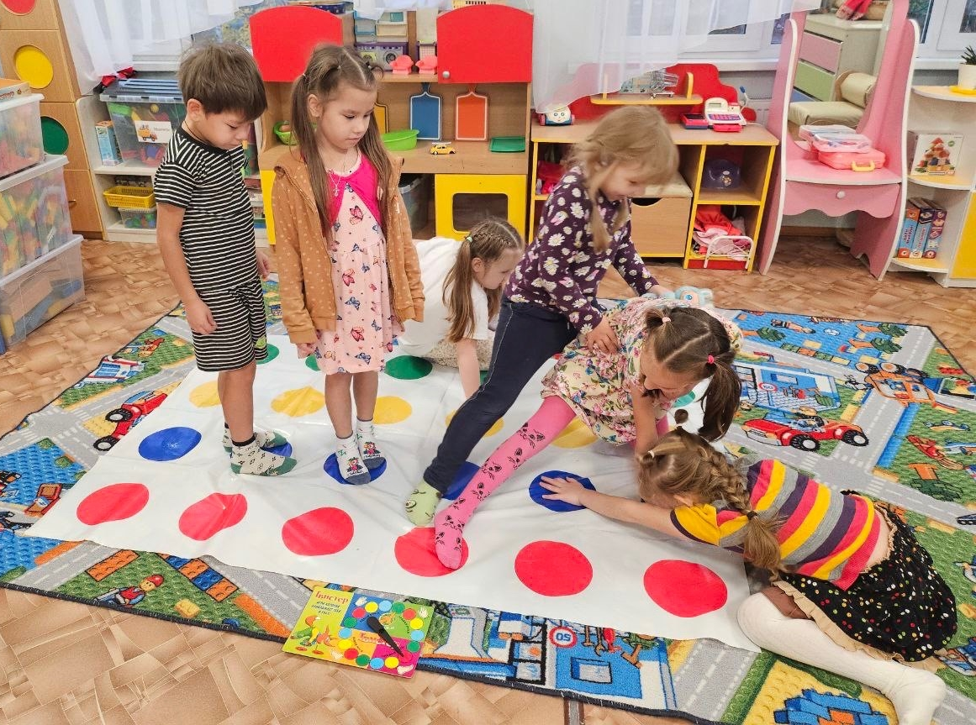
Игра «Твистер»
Эта игра способствует развитию: произвольности (умения играть по правилам и выполнять инструкции), навыков общения и партнерства, пространственного ориентирования, общему физическому развитию, сенсомоторной координации.

Slide 13

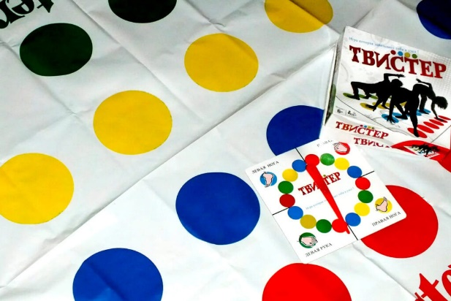

Но есть и нестандартные способы игр «Твистер»!
Игра «Где зажегся фонарик?
Развитие зрительно-пространственных функций, закрепление умения детей определять правую и левую руки, их положения на игровом поле, умения соотносить с цветом кругов.
Ведущий фонариком светит на один из кругов.
Задача ребенка рассказать, где зажегся фонарик (в каком ряду, каким по счету справа или слева расположен данный круг, назвать цвет).
За правильный ответ игрок получает фишку.
Выигрывает тот, кто наберет больше фишек.

Slide 14







Игра «Колечки»
Игра для детей «Забрось колечко» (кольцеброс) способствует развитию мелкой моторики рук, координации движений и меткости.

Slide 15





Игры с трубой
- Развитие координации движений у детей;
- Развитие навыка перемещения «ползком», преодолевая препятствия.

Slide 16




Игры с трубой «Кто спрятался?»
Развитие памяти и мышления детей;
Способствует благоприятной обстановке в коллективе.

Slide 17




Картотеки игр, гимнастик, физкультминуток, тренажеров по физической культуре

Slide 18

Спасибо за внимание!

